Slide 1

Richtlijn Topicale en systemische behandeling van de ziekte van Sjögren
INITIATIEF
Nederlandse Vereniging voor Reumatologie
IN SAMENWERKING MET
Nederlands Oogheelkundig Gezelschap
Nederlandse Internisten Vereniging
Nederlandse Vereniging voor Mondziekten, Kaak- en Aangezichtschirurgie
Nationale Vereniging Sjögrenpatiënten
Met ondersteuning van het Kennisinstituut van de Federatie van Medisch Specialisten
Notes:
Deze dia’s zijn opgesteld met de meest recente informatie over de richtlijn Topicale en systemische behandeling van de ziekte van Sjögren.
Over deze presentatie:
Deze presentatie is opgesteld om u te helpen aandacht te vragen voor de richtlijn Topicale en systemische behandeling van de ziekte van Sjögren. Voel u vrij om de presentatie aan te passen of uit te breiden.
Deze richtlijn is geschreven voor alle zorgverleners betrokken bij de patiënten met de ziekte van Sjögren, waaronder: reumatologen, oogartsen, internisten, MKA-chirurgen, KNO-artsen, verpleegkundig specialisten en verpleegkundigen.
Op de Richtlijnendatabase kunt u een uitdraai maken van alle aanbevelingen in de richtlijn. Wellicht wilt u een kopie van de aanbevelingen printen voor gebruik tijdens uw presentatie, of de richtlijn op de richtlijnendatabase bezoeken tijdens uw presentatie.
Disclaimer
Deze diapresentatie is een implementatie tool en dient gebruikt te worden naast de gepubliceerde richtlijn. Deze informatie vervangt niet de richtlijn zelf.

Slide 2
Inhoud
Achtergrond
Over de richtlijn
Uitgangsvragen en aanbevelingen
Tools bij de richtlijn

Slide 3
Achtergrond
Symptomen van de ziekte van Sjögren worden vaak behandeld met topicale therapie. Hierbij moet worden gedacht aan verschillende soorten oogdruppels, of orale topicale behandeling om de mond te bevochtigen. Er zijn ook verschillende systemische therapieën die kunnen worden ingezet. Deze richtlijn beoogt aanbevelingen te formuleren om te komen tot een uniform beleid ten aanzien van het gebruik van topicale en systemische behandeling bij de ziekte van Sjögren.
Beoogde gebruikers:
  Deze richtlijn is primair bedoeld voor alle zorgverleners in de tweede en derde lijn betrokken zijn bij de zorg voor mensen met de ziekte van Sjögren.

Slide 4
Over de richtlijn
De richtlijn richt zich op wat volgens de huidige expertise de beste topicale en systemische behandeling is van de ziekte van Sjögren. Deze richtlijn gaat niet in op de diagnostiek naar de ziekte van Sjögren. De richtlijn beschrijft de volgende aspecten:
Organisatie van zorg
Siccaklachten
Pijn en vermoeidheid
Systemische behandeling
Follow-up
De richtlijn is gebaseerd op de EULAR recommendations for the management of Sjögren’s syndrome with topical and systemic therapies uit 2020.

Slide 5
Uitgangsvragen en aanbevelingen

Slide 6
Organisatie van zorg
Uitgangsvraag
Op welke wijze dient de zorg rondom de behandeling van patiënten met de ziekte van Sjögren georganiseerd te worden?
Deze vraag omvat de volgende onderwerpen:
Gezamenlijke besluitvorming
Patiënten zonder systemische manifestaties
Patiënten met systemische manifestaties
Multidisciplinaire behandeling en overleg met expertisecentrum

Slide 7
Organisatie van zorg
Gezamenlijke besluitvorming
Aanbeveling
Baseer de behandeling van de ziekte van Sjögren op een gezamenlijke beslissing tussen patiënt en zorgverlener.

Slide 8
Organisatie van zorg
Patiënten zonder systemische manifestaties
Aanbeveling
Behandel patiënten zonder systemische manifestaties volgens standaard zorg en met behulp van adviezen en aanbevelingen in deze richtlijn.

Slide 9
Organisatie van zorg
Patiënten met systemische manifestaties
Aanbeveling
Overleg de behandeling van patiënten met systemische manifestaties met een expert of experts op het gebied van de ziekte van Sjögren.

Slide 10
Organisatie van zorg
Multidisciplinaire behandeling en overleg met expertisecentrum
Aanbeveling
Overleg met een medisch specialist, in een ARCH MDO of met een centrum met expertise op het gebied van de ziekte van Sjögren bij:
(verdenking op) ernstige orgaanmanifestaties;
twijfel over de aard van de symptomatologie (onzekerheid in de differentiaal diagnostiek);
twijfel over een vervolgstap in therapie.

Slide 11
Siccaklachten
Uitgangsvraag
Wat zijn de mogelijkheden in de behandeling van siccaklachten bij patiënten met de ziekte van Sjögren (SjD)?
Deze uitgangsvraag bevat de volgende deelvragen:
Wat zijn de algemene aanbevelingen bij siccaklachten?
Wat is de plaatsbepaling van de behandeling bij:
  Orale siccaklachten?
  Oculaire siccaklachten?
  Droogheid van de neus en luchtwegen?
  Droogheid van de huid?
  Vaginale droogheid?
Hoe dient het effect van de therapie op siccaklachten geëvalueerd te worden?

Slide 12
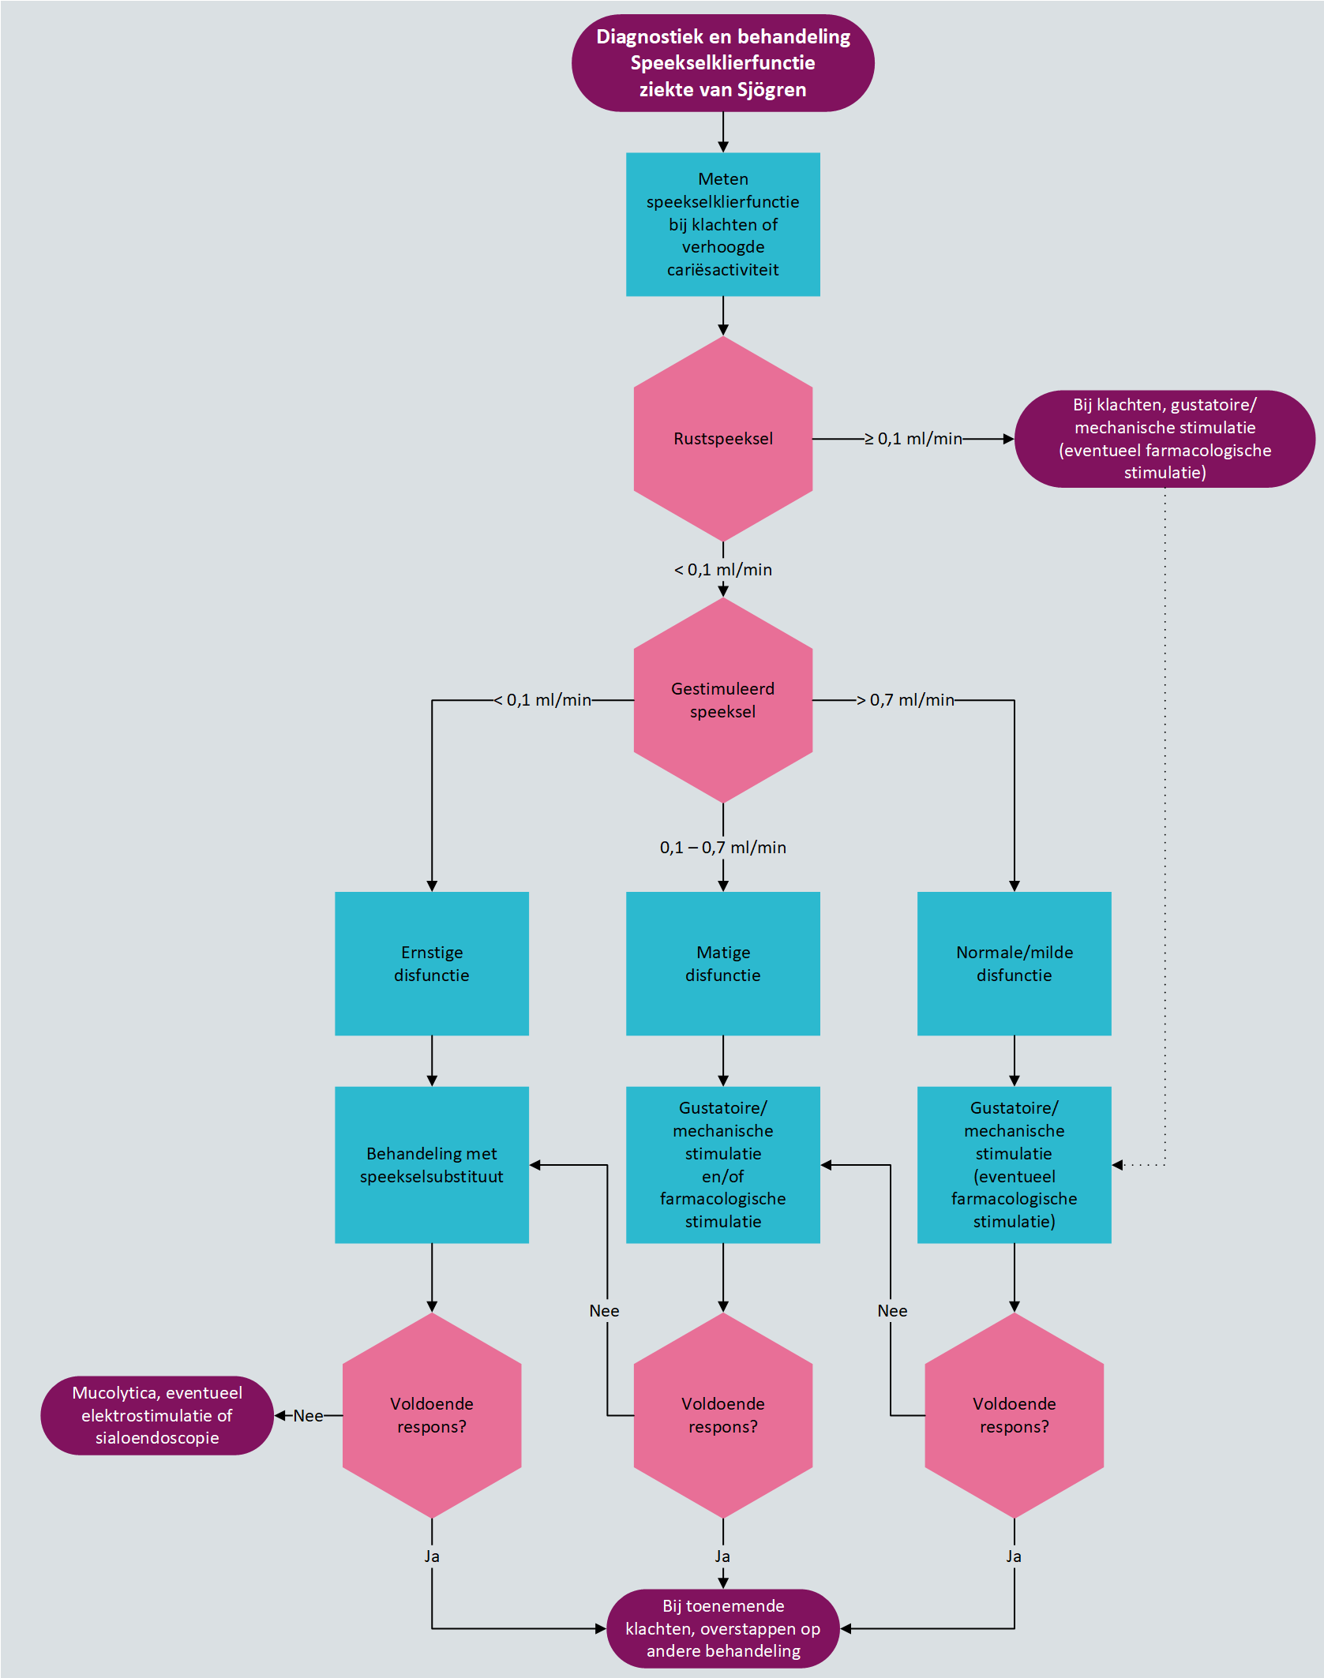
Siccaklachten
Aanbeveling orale siccaklachten
Start de behandeling van orale siccaklachten met symptoombestrijding door gebruik te maken van speekselsubstituten en/of stimulatietherapie, afhankelijk van de ervaren monddroogheid en de restfunctie van de speekselklieren.
Meet bij voorkeur eerst de speekselklierfunctie (indien beschikbaar) om beter in te kunnen schatten of het zinvol is de patiënt te adviseren de speekselklieren te stimuleren of dat aanvullende maatregelen nodig zijn. Afhankelijk van de uitkomst wordt geadviseerd om: een niet-medicamenteuze stimulatie te hanteren in geval van een milde disfunctie;
  een medicamenteuze stimulatie te hanteren bij matige disfunctie, vooral als met een niet-medicamenteuze stimulatie onvoldoende of niet het gewenste effect wordt bereikt;
  een speekselsubstituut aan te raden indien met stimulatie niet het gewenste effect kan worden bereikt.
Borg daarnaast een goede mondhygiëne door gebruik te maken van preventieve tandheelkundige maatregelen volgens protocol uitgevoerd door tandarts en/of mondhygiëniste.

Slide 13
Siccaklachten
Uitgangsvraag
Wat zijn de mogelijkheden in de behandeling van siccaklachten bij patiënten met de ziekte van Sjögren (SjD)?
Aanbeveling oculaire siccaklachten
Gebruik kunsttranen of oculaire gels/zalven als eerstelijns therapeutische behandeling van oculaire droogheid.
Adviseer kortdurend lokale corticosteroïden druppels bij refractaire/ernstige oculaire siccaklachten. Overweeg ciclosporine oogdruppels bij patiënten met ernstige siccaklachten waarbij herhaaldelijke corticosteroïden kuren nodig zijn. Overweeg serum oogdruppels bij intolerantie of non-responders op cyclosporine oogdruppels. Deze behandelingen zijn alleen voor te schrijven door oogartsen.

Slide 14
Siccaklachten
Uitgangsvraag
Wat zijn de mogelijkheden in de behandeling van siccaklachten bij patiënten met de ziekte van Sjögren (SjD)?
Aanbeveling andere droogheidsklachten
Overweeg bij droogheidsklachten van andere slijmvliezen (zoals neus, luchtwegen, huid en vagina) de adviezen in deze richtlijn te volgen en/of de betreffende specialismen te consulteren voor advies en/of therapie.

Slide 15
Siccaklachten
Uitgangsvraag
Wat zijn de mogelijkheden in de behandeling van siccaklachten bij patiënten met de ziekte van Sjögren (SjD)?
Deze uitgangsvraag bevat de volgende deelvragen:
Hoe dient het effect van de therapie op siccaklachten geëvalueerd te worden?
Aanbeveling
Evalueer siccaklachten op basis van de subjectieve verbetering van gevoel van droogheid.

Slide 16
Pijn en vermoeidheid
Uitgangsvraag
Wat zijn de aanbevelingen bij vermoeidheid en pijn bij patiënten met de ziekte van Sjögren?

Slide 17
Pijn en vermoeidheid
Uitgangsvraag
Wat zijn de aanbevelingen bij vermoeidheid en pijn bij patiënten met de ziekte van Sjögren?
Algemene aanbevelingen bij pijn en vermoeidheid
Schenk in de consulten regelmatig aandacht aan de ernst, impact en manier van omgang met chronische vermoeidheid en pijn.
Moedig patiënten aan om actief leefstijlinterventies op te pakken (bv. voldoende lichaamsbeweging, een adequate slaaphygiëne, een gezond voedingspatroon en stress vermindering). Verwijs indien nodig naar een reumaverpleegkundige en/of leefstijlcoach.
Bespreek mogelijkheden voor op het individu toegesneden psycho-educationele interventies bij coping problematiek.
Overweeg andere oorzaken van vermoeidheid en pijn bij duidelijke veranderingen van het klinisch beeld.

Slide 18
Pijn en vermoeidheid
Uitgangsvraag
Wat zijn de aanbevelingen bij vermoeidheid en pijn bij patiënten met de ziekte van Sjögren?
Algemene acute musculoskeletale pijn
Overweeg een volledige dosis paracetamol of NSAID (oraal of topicaal) kortdurend voor te schrijven, rekening houdend met bijwerkingen en comorbiditeit.

Slide 19
Pijn en vermoeidheid
Uitgangsvraag
Wat zijn de aanbevelingen bij vermoeidheid en pijn bij patiënten met de ziekte van Sjögren?
Algemene chronische musculoskeletale pijn
Overweeg hydroxychloroquine (HCQ) bij de behandeling van artralgie. Evalueer het effect na 6 maanden en staak de behandeling indien onvoldoende effectief. Schrijf geen andere immuunsuppressiva voor bij de behandeling van pijn en/of vermoeidheid, in afwachting van resultaten van nieuwe studies.
Overweeg de ESSPRI als meetinstrument voor pijn en vermoeidheid bij patiënten met de ziekte van Sjögren.
Initieer niet-medicamenteuze behandelingen van chronische pijn en vermoeidheid waarbij een goede voorlichting de eerste stap is. Overweeg verwijzing naar paramedici met ervaring in de behandeling van chronische pijn en vermoeidheid
Overweeg neuropathische pijnstillers als aanvullende behandeling bij chronische pijn, rekening houdend met de mogelijke verergering van siccaklachten als anticholinerge bijwerking.
Overweeg andere oorzaken van pijn bij duidelijke veranderingen in het klinisch beeld.

Slide 20
Pijn en vermoeidheid
Uitgangsvraag
Wat zijn de aanbevelingen bij vermoeidheid en pijn bij patiënten met de ziekte van Sjögren?
Algemene chronische vermoeidheid bij Sjögren
Overweeg andere oorzaken van vermoeidheid, gebruikmakend van de richtlijn Chronisch vermoeidheidsyndroom.
Sluit bij de behandeling van chronische vermoeidheid zoveel mogelijk aan bij de aanbevelingen van de EULAR recommendations voor inflammatoire reumatische en musculoskeletale ziekten.

Slide 21
Systemische behandeling
Uitgangsvraag
Wat is de plaatsbepaling van immuunmodulerende therapie van patiënten met SjS?
Deze uitgangsvraag bevat de volgende deelvragen:
Wat is de plaatsbepaling van glucocorticosteroïden in de behandeling van actieve systemische ziekte?
Wat is de plaatsbepaling van immuunmodulerende therapie bij actieve systemische ziekte?
  Op orgaanspecifiek niveau: constitutionele symptomen, fenomeen van Raynaud, lymfadenopathie, speekselklierzwelling/sialadenitis, artritis, pulmonaal, huidbetrokkenheid, neurologische manifestaties (musculair, perifeer zenuwstelsel, centraal zenuwstelsel), renale betrokkenheid en hematologische betrokkenheid
Hoe wordt de behandelrespons geëvalueerd?

Slide 22
Systemische behandeling
Uitgangsvraag
Wat is de plaatsbepaling van immuunmodulerende therapie van patiënten met SjS?
Aanbevelingen
Overweeg immuunmodulerende therapie voor de behandeling van SjD met systemische ziekteactiviteit.
Overleg zo nodig met een expertisecentrum op het gebied van SjD of met behandelaars met orgaanspecifieke expertise indien er (mogelijk) indicatie is voor behandeling van systemische ziekteactiviteit.
Gebruik glucocorticoïden in de laagst mogelijke dosis en voor de kortst mogelijke tijdsduur die nodig is om actieve systemische ziekte in remissie te brengen en te houden.
Overweeg B-celgerichte therapieën bij patiënten met ernstige, refractaire systemische ziekteactiviteit.
Als algemene regel kan de systemische orgaan specifieke behandeling bestaan uit sequentieel of gecombineerd gebruik van GC’s en DMARDs. Zie de stroomschema’s:
Stroomschema 1 l Stroomschema 2 l Stroomschema 3

Slide 23
Follow-up
Uitgangsvraag
Wat is de frequentie van follow-up?
Wat is de inhoud van de follow-up?
Aanbevelingen
Bepaal de follow-up van patiënten met de ziekte van Sjögren op basis van de mate van orgaanbetrokkenheid en de klinische beoordeling van de behandelend specialist.
Stem bij orgaanbetrokkenheid de behandeling af met experts op het gebied van de ziekte van Sjögren met betreffende orgaanbetrokkenheid, eventueel in een (fysiek of digitaal (ARCH)) multidisciplinair overleg.
Adviseer elke patiënt met de ziekte van Sjögren adequate tandheelkundige controle en CVRM-controle.
Verwijs elke patiënt met de ziekte van Sjögren en een actieve zwangerschapswens voor preconceptioneel advies.
Overweeg bij stabiele ziekte ± 5 jaar na diagnose zonder orgaanbetrokkenheid of risicofactoren voor lymfoom het interval van de controles te verlengen of terug te verwijzen naar de 1e lijn met duidelijke adviezen in samenspraak met de patiënt.
Attendeer elke patiënt met de ziekte van Sjögren op de Nationale Vereniging Sjögrenpatiënten (NVSP).

Slide 24
Richtlijn Topicale en systemische behandeling van de ziekte van Sjögren
Tools bij de richtlijn:
Infographic
Stroomschema’s
Implementatieplan

Slide 25
Richtlijn Topicale en systemische behandeling van de ziekte van Sjögren
Feedback:
Indien u commentaar heeft bij de richtlijn kunt u in de richtlijnendatabase.nl bij de modules commentaar geven en lezen.
Dit commentaar is alleen zichtbaar voor medisch specialisten met een account en wordt doorgegeven aan de verantwoordelijke wetenschappelijke verenigingen zodat er, indien nodig, snel gepaste actie kan worden ondernomen.

